Slide 1
桃園市立光明國中111年度
教育會考學生應考注意事項
請各班檢查螢幕及聲音是否正常，預計8：05開始！
請先到教務處外班級櫃中領取應考注意事項，並發給每位同學！

Slide 2
搭乘會考專車時間
集合時間：06:30
出發時間：06:50
集合地點：學校1樓集英堂，
依班牌位置集合。
勿過早到校，或遲到。

Slide 3
准考證
啟英高中考場學生:
5/21(六)早上，請導師協助將准考證發予學生。
特殊考場學生:
由特教組轉交學生。
請學生自行保管至兩天考試結束，並切
記第二天記得攜帶。

Slide 4
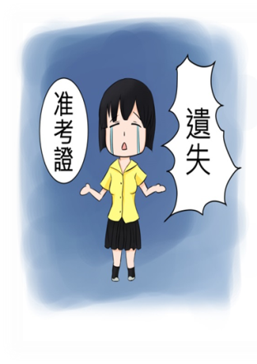
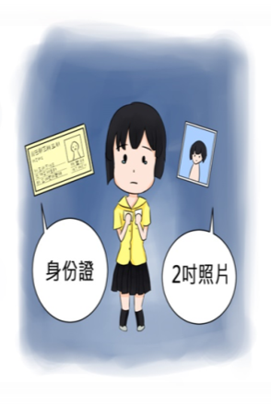
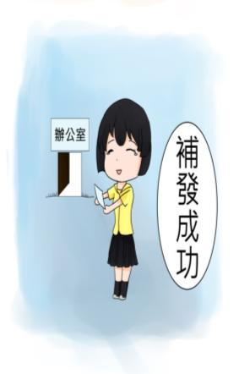
試場規則:補辦准考證
准考證須妥為保存，如有毀損或遺失，應於考試當日攜帶考生本人身分證件及與報名時同式2吋相片1張(或由就讀國中之教師陪同)，向各考場試務中心申請補發。

Slide 5
口罩(因應疫情規定)
搭專車學生:
口罩部分，每天早上光中集合時請志工及導師協助發予學生，每天1片/人。學生可自備備用。
未搭專車及特殊考場學生：
將於考試前，由導師及特教組轉交學生。
考場一律佩戴口罩，未佩戴口罩者不得進入。同學可自行準備具有防護性的口罩。

Slide 6
會考考試地點
會考考試地點為啟英高中，由於疫情關係，除另外專案申請外，不開放家長陪考。

Slide 7
自行前往考場同學
自行前往考場同學，請算好路程時間，上午7:30前到達各班休息區報到，不要遲到(因應防疫工作，請提早到考場，避免因入場及量測作業時間影響考試時間)。
校門正門口前之中園路不可上下車，請過校門後右轉南園二路或西園路後再上下車。

Slide 8
看考場試場
教務處會派員查看考場之試場位置，當日各班有志工學生協助帶領同學到試場位置，同學不必前一日事先前往。

Slide 9
服 裝
5/21（六）統一穿運動服
5/22（日）穿校服或運動服
不可穿班級或便服。

Slide 10
攜帶物品(一)
准考證(5/21-給導師轉發)，第2日記得帶。
2B 鉛筆、黑色原子筆、橡皮擦
修正液或修正帶(僅可用於非選題)
可帶直尺、圓規、三角板。不可帶量角器。
透明墊板(不得有任何圖形、文字)
手錶 (考場內無時鐘)，但不可配戴「智慧型手錶」、手機、鬧鐘、電子產品進入試場。

Slide 11
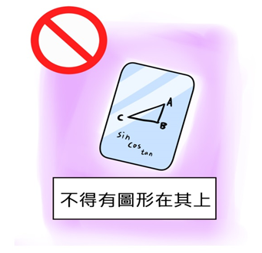
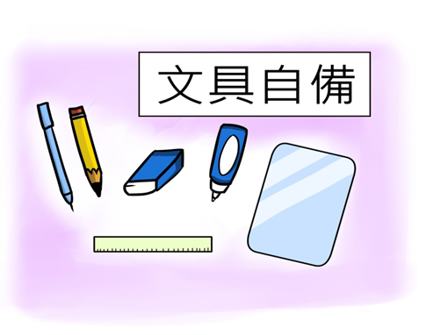
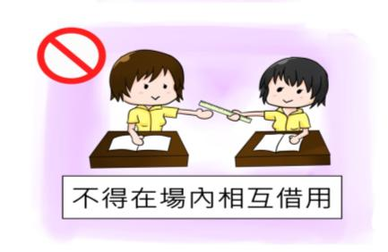
試場規則
文具自備，必要時可用透明墊板，不得有圖形、文字印刷於其上，其他非應試用品請勿攜入試場，且不得在場內向他人借用。

Slide 12
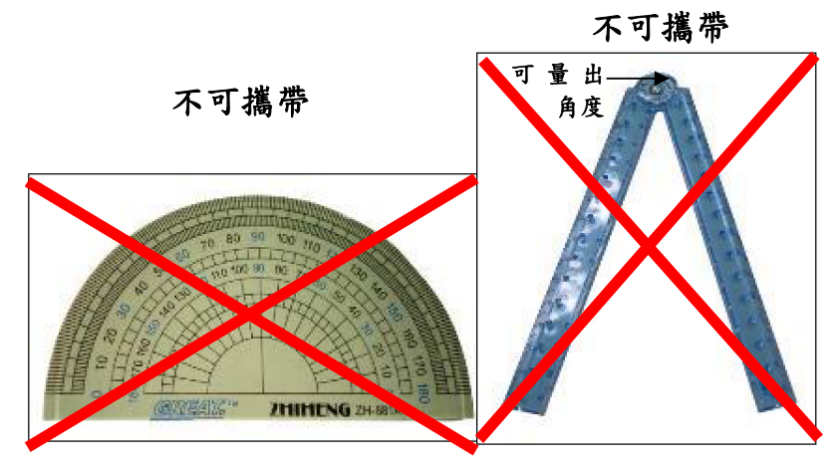
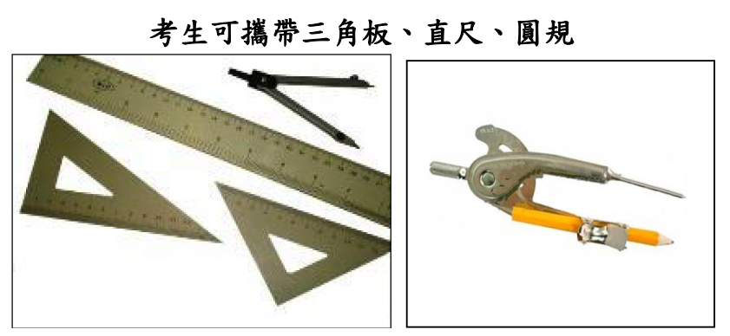
試場規則
考生可攜帶三角板、直尺、圓規， 但應試數學科不得攜帶量角器或附量角器功能之文具，經監試委員發現者，記該科違規1點。
可攜帶

Slide 13
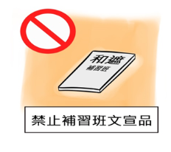
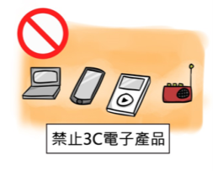
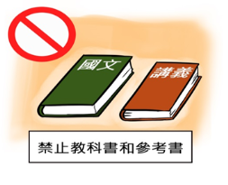
試場規則
非應試用品如教科書、參考書、補習班文宣品、計算紙等，以及電子辭典、計算機、時鐘、鬧鐘、電子鐘、行動電話、呼叫器、收音機、多媒體播放器材（如：MP3、MP4等），和穿戴式裝置（如：智慧型手錶、智慧手環等）及其他具有傳輸、通訊、錄影、照相或計算功能之物品，一律不准攜入試場。若不慎攜入試場，於考試開始前，須放置於試場前後方；且電子產品須先關機或拔掉電池。
若隨身放置，無論是否使用或發出聲響，經監試委員發現者，國文、英語（無論閱讀或聽力）、數學、社會或自然5科記該科違規2點；寫作測驗扣該科一級分。

Slide 14
攜帶物品(二)
擔心攜帶相關物品是否可以進試場，可於進場時，舉手問監試教師。
衛生紙、手帕、外套或毛巾。
個人所需藥品、衣物
(※試場及休息區皆開放冷氣，可視需要穿著外套)
水、食物、環保筷、備用口罩、健保卡
各科重點複習資料(※不得攜入試場)

Slide 15
早餐
早餐一定要吃，千萬不可空腹進場，以免血糖過低，而影響思考力。

Slide 16
進試場
各科遲到超過 20 分鐘者，㇐律不得進入試場；若強行入場，該科考試不予計列等級。
每節考試務必攜帶准考證及所需文具。
仔細核對准考證號碼、座位號碼及電腦答案卡號碼是否相同。

Slide 17
非選擇題和寫作測驗
數學科第二部分非選擇題和寫作測驗作答時，書寫內容不得超出答案卷格線外框。
不可書寫與試題無關內容或圖案，否則該科以零分計。
分段給分，不要放棄，有寫有分。

Slide 18
不可提早翻閱試題本
進試場考試說明10分時段，
到正式考試鐘聲響前，不可提早翻
閱試題本。

Slide 19
會考考試時間表
111年5月21日（六） |  | 111年5月22日（日）
08:20- 08:30 | 考試說明 | 08:20- 08:30 | 考試說明
08:30-09:40(70分鐘) | 社 會 | 08:30-09:40(70分鐘) | 自 然
09:40- 10:20 | 休 息 | 09:40- 10:20 | 休 息
10:20- 10:30 | 考試說明 | 10:20- 10:30 | 考試說明
10:30-11:50(80分鐘) | 數 學 | 10:30-11:30(60分鐘) | 英語（閱讀）
11:50- 13:40 | 午 休 | 11:30- 12:00 | 休 息
13:40- 13:50 | 考試說明 | 12:00- 12:05 | 考試說明
13:50-15:00(70分鐘) | 國 文 | 12:05-12:30(25分鐘) | 英語（聽力）
15:00- 15:40 | 休 息
15:40- 15:50 | 考試說明
15:50-16:40(50分鐘) | 寫作測驗

Slide 20
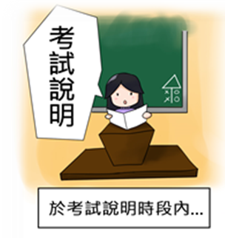
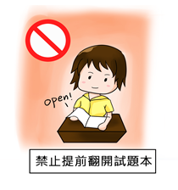
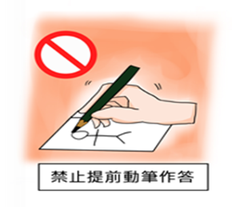
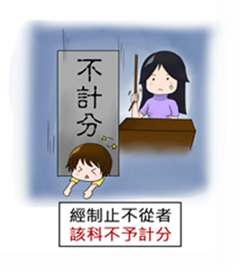
試場規則
每節考試於考試說明時段內，提前翻開試題本、提前書寫、畫記、作答，經制止不從者，該科不予計列等級或不予計級分。

Slide 21
考試中
每一節考試皆請小心做答。(前面題目都很簡單，不要亂猜)
易=>難
充分檢查，不可提早交卷。

Slide 22
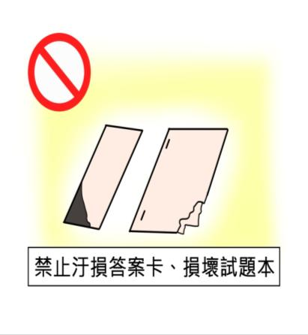
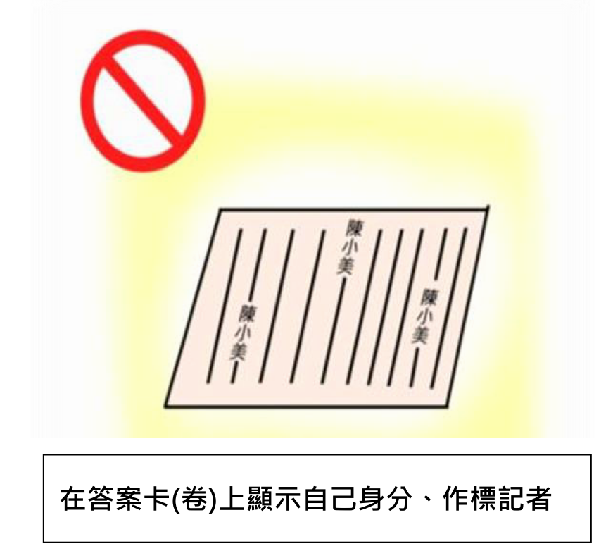
試場規則
故意汙損答案卡(卷)、損壞試題本，或在答案卡(卷)上顯示自己身分、作標記者，該科考試不予計列等級或不予計級分。

Slide 23
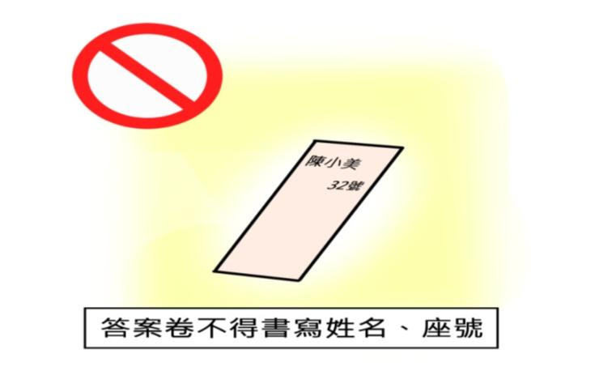
試場規則
答案卡(卷)上不得書寫姓名座號， 也不得作任何標記。

Slide 24
試場規則
如有超出格線外框、書寫不清或汙損等情事，致電腦掃描後無法清晰呈現作答結果者，其責任由考生自負，不得提出異議。

Slide 25
試場規則
考生因病、因故(如廁等)須暫時離座者，須經監試委員同意及陪同下，始准離座。考生經治療或處理後，如考試尚未結束時，仍可繼續考試，但不得請求延長時間或補考。

Slide 26
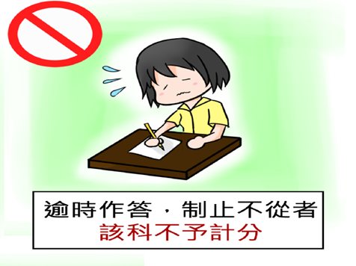
試場規則
逾時作答，經制止不從者，該科考試不予計列等級或不予計級分；經制止後停止者，國文、英語、數學、社會或自然5科記該科違規2點；寫作測驗扣該科一級分。

Slide 27
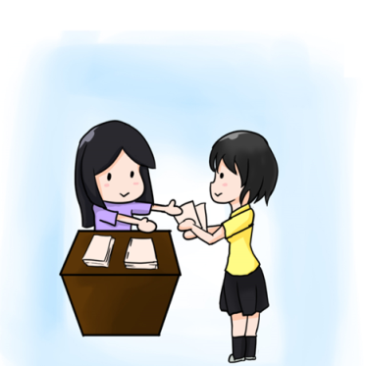
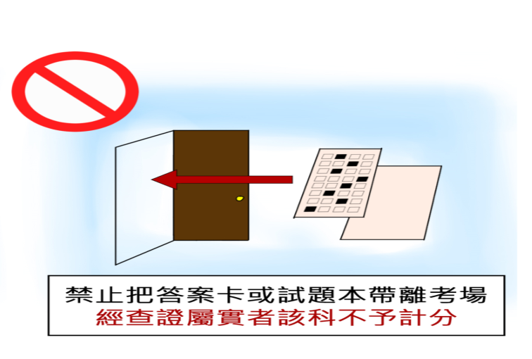
試場規則
考試完畢後必須將答案卡(卷)和試題本
一併送交監試委員，
經監試委員確認無誤，然後離場。
攜出答案卡（卷）或試題本經查證屬實者，
該科考試不予計列等級或不予計級分。

Slide 28
時程：111.5.21-22
時間 |  | 事項 | 備註
6：20 |  | 校門開啟，進入師生須量體溫、消毒 | 06:20前勿到校
6：30 |  | 搭車同學在學校集英堂依班牌位置集合 | 切勿遲到 如果無法趕上請自行搭車前往，恕不退費
6：50 |  | 發車 | 導師指導服務志工協助各班點名 先到齊的班先發車
7：30-7：50 |  | 1.抵達光明國中休息區。 5/21 1.導師發放准考證。 2.各班志工協助帶考生至考試教室查看考試座位 5/22考生統一在休息區自習 | 服務志工及導師帶隊，看完考場後返回休息區安靜自習
8：10 |  | 各班志工協助帶考生至考試教室 | 考試時間：服務志工至考生服務區領取各班飲用水後返回休息區留守
9：40-10：10 |  | 9年級同學自行返回休息區自習 | 服務志工協助點名及通報工作
10：10 |  | 各班志工協助帶考生至考試教室準備參加考試 | 考試時間：服務志工整理休息區並留守
5/22 | 10：20-10：30 | 返回考生服務區集合 | 宣導後續整理工作事項
 | 10：30-11：30 | 服務志工休息區總整理 | 考試時間：服務志工休息區總整理
 | 11：30 | 9年級同學自行返回休息區，整理自身物品準備返家 | 小志工及導師帶隊至專車處，統一出發返回光中後直接放學
11：50-13：30 |  | 9年級同學自行返回休息區用餐，休息 | 1.服務志工按名冊發便當，導師便當在考生服務區 2.服務志工協助點名及通報工作
13：30 |  | 統一帶隊至考試教室 | 考試時間：服務志工整理休息區並留守
15：00-15：30 |  | 9年級同學自行返回休息區自習 | 服務志工協助點名及通報工作
15：30 |  | 統一帶隊至考試教室 | 考試時間：服務志工整理休息區並留守
16：40 |  | 休息區拿取所有物品準備返家 | 小志工及導師帶隊至專車處，統一集合返回光中後直接放學

Slide 29
突發處理
臨時有急事，可至本校考生服務區找任何一位老師請求協助。
嚴禁與他校學生接觸，若有任何紛爭請馬上報告師長。中午學生不可以自行外出用餐，以策安全。
家長送餐者，只能於校門口。
學生不得與校外人士接觸。會考兩天如有違反校規之情事，一律按校規處置。

Slide 30
因應「嚴重特殊傳染性肺炎」 試務工作應變措施
※本年度之教育會考，維持辦理之應變事項如下
全程配戴口罩
全面量測體溫
不開放陪考，由學校組成考生服務隊
維持適度通風措施下開放冷氣服務
英語(聽力)考試照常施測
加強試場及服務區消毒作業
管制考場進出動線
名單比對
設置第二類備用試場
補行考試

Slide 31
因應「嚴重特殊傳染性肺炎」 試務工作應變措施
※本年度之教育會考，新增應變事項如下
試場人數降載為36人
提供監考及試務人員面罩
新增進入考場疫苗接種要求
加強考場外部環境清消
增設消毒據點
強化匡列通報機制
考試期間緊急匡列應變措施

Slide 32
因應「嚴重特殊傳染性肺炎」 試務工作應變措施
確診者(含快篩陽性)尚未解隔者不得應考，需參加6/4-6/5之補考。
居家隔離(3+4)、居家檢疫、自主防疫(3+4)者，需至第二類備用試場參加考試。並於各高中考場學校入口處動線分流。
發燒(額溫高於37.5度或耳溫高於38度)、呼吸道症狀者，需至第二類備用試場參加考試。並於各高中考場學校入口處動線分流。

Slide 33
因應「嚴重特殊傳染性肺炎」 試務工作應變措施
考生若於會考第一日移至第二類備用試場應考，為避免非必要疑慮，無論症狀是否消失或減緩，第二日考試仍應於第二類備用試場應考，考生不得異議
於第二類備用試場應考考生(居隔、居檢、自主防疫、發燒、呼吸道症狀)，不得提早交卷。節間休息及用餐(便當由考生服務隊送至試場)均應於第二類備用試場進行，不得擅自移動至服務區。

Slide 34
因應「嚴重特殊傳染性肺炎」 試務工作應變措施
居家隔離(3+4)考生之交通方式，需依照CDC之規範辦理，協調交通局安排防疫計程車、同住親友接送等
自主防疫(3+4)考生須快篩陰性方可搭專車。
發燒、呼吸道症狀考生不可搭專車。
(建議於家中先行量測體溫)

Slide 35
因應「嚴重特殊傳染性肺炎」 試務工作應變措施
使用「防疫午餐隔板」領取便當後，考生才能拿下口罩用餐。
用餐後，進行試場座位擦拭消毒，防疫隔板勿留滯試場桌面，以免造成試場違規情事發生。

Slide 36
因應「嚴重特殊傳染性肺炎」 試務工作應變措施
6/4-6/5

Slide 37
因應「嚴重特殊傳染性肺炎」 試務工作應變措施
Q：無症狀或輕症確診者（居家照護）的起訖日期計算？
A：
1. 居家照護之確診考生於指定處所隔離期間，以隔離通知書所載起訖日為準。
2. 未收到隔離通知書考生，以「PCR採檢日」為起始日，「PCR採檢日+7」為訖日。例如：確診考生於5/13進行PCR採檢，5/20為隔離訖日，5/21始得解隔與應考。

Slide 38
因應「嚴重特殊傳染性肺炎」 試務工作應變措施
Q：居家隔離的起訖日期計算？
A：
以「最後接觸日」為起始日，「最後接觸日+3」為居家隔離訖日，「居家隔離訖日+4」為自主防疫訖日。
例如：5/13為最後接觸日，5/16為居家隔離訖日，5/20為自主防疫訖日；無論訖日為何，均可於第二類備用試場應試。

Slide 39
因應「嚴重特殊傳染性肺炎」 試務工作應變措施
案例：學生快篩或PCR陽性確診5/13
前七：居家隔離5/14-5/20
後七：自主健管5/21-5/27
結論：一般考場應試

Slide 40
因應「嚴重特殊傳染性肺炎」 試務工作應變措施
案例：學生快篩或PCR陽性確診5/14
前七：居家隔離5/15-5/21
後七：自主健管5/22-5/28
結論：參加補考

Slide 41
啟英高中平面圖

Slide 42
量體溫動線

Slide 43
用餐規定
休息區每位學生有隔板，用餐時以隔板區隔，以減少飛沫傳染風險，並加強巡查，確實掌握各校考生用餐狀況，用餐時不准交談。
隔板為2日都需使用，請謹慎妥善使用。

Slide 44
其他(一)
考量部分考生有過敏或使用後有汙損更換之情況，可由考生自行準備具有防護性的口罩。
詳閱『教育會考簡章』，考題示例及相關考試規則。

Slide 45
111年國中教育會考
試場規則

Slide 46
其他(二)
防疫關係，搭專車學生一律回學校。
並請各班於5/23(一)上午至學務處領回班牌、背心。

Slide 47
考的都會
會的都考
全心全意
百發百中

